Slide 1
進入頁面
前臺
店長
後臺
訂單維護
會員
訪客
購物車
會員資料維護
Menu
設定
Menu
購物車
點數折抵
結帳
結帳
員工
訂單維護
系統維護
員工資料維護
商品維護
會員資料維護
商品維護
會員資料維護
系統架構

Slide 2
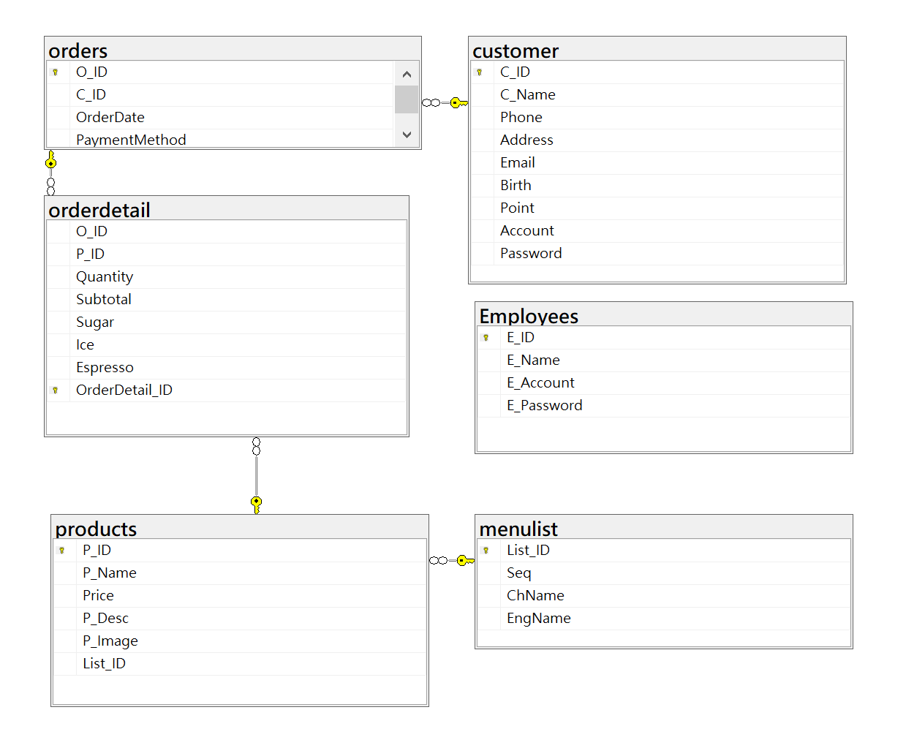
資料庫架構

